Slide 1
Οικοσυστήματα, Περιβαλλοντική πολιτική, Ανθρωπογενής κλιματική αλλαγή
Κίμων Χατζημπίρος
ΕΜΠ
Περιβαλλοντική διαχείριση λιμένων, 10/2024

Slide 2
Ανάλυση-κατανόηση περιβάλλοντος
Έννοια οικοσυστήματος
Πληθυσμοί
Ροή ενέργειας
Ροή θρεπτικών υλικών

Slide 3
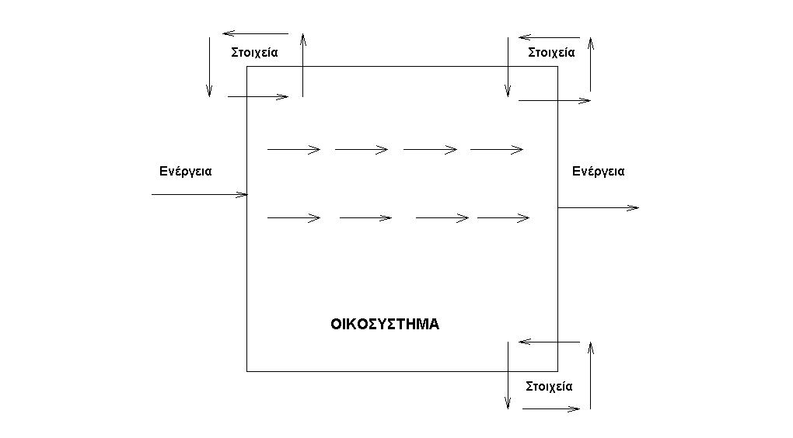

Slide 4
https://www.taylorfrancis.com/books/oa-mono/10.1201/b14609/ecology-applied-environmental-science-kimon-hadjibiros

Slide 5
Πολιτική περιβάλλοντος 1974-2024
Κείμενο «Περιβάλλον εναντίον ανάπτυξης» (11 σελίδες)

Slide 6
Περιβαλλοντική πολιτική
Νομοθεσία, ρυθμίσεις
Διοίκηση, μηχανισμοί
Επιστήμη, τεχνολογία
Οικονομία, πολιτικές ανά τομέα
Ιδεολογία: εκπαίδευση, ενημέρωση, συμμετοχή

Slide 8
Τρόποι εφαρμογής περιβαλλοντικής πολιτικής
Εκπαίδευση
Καταστολή
Οικονομία
Τεχνολογία

Slide 9
Εκτίμηση περιβαλλοντικών επιπτώσεων (ΕΠΕ, ΕΙΑ)
Εργαλείο συνδιαλλαγής / συμβιβασμού μεταξύ ανάπτυξης και περιβάλλοντος
Συνιστώσες ΕΠΕ
Επιστημονική ανάλυση, σχεδιασμός, τεχνολογία (Μ.Π.Ε. έργου ή δραστηριότητας)
Διάλογος, επιδίωξη συναίνεσης (Δημοσιοποίηση)
Επιβολή, έλεγχος τήρησης όρων (Παρακολούθηση)

Slide 10
Περιεχόμενο Μ.Π.Ε.
Ανάλυση περιβάλλοντος
Ανάλυση έργου
Εναλλακτικές λύσεις (λόγος ύπαρξης)
Εκτίμηση επιπτώσεων
Επανορθωτικά μέτρα (λόγος ύπαρξης)
Μη τεχνική περίληψη
Κύκλος ζωής έργου;

Slide 11
Μ.Π.Ε. λιμένων
Φάση κατασκευής
Φάση λειτουργίας
Αναστρεψιμότητα
Εναλλακτικές λύσεις
Μέτρα αντιμετώπισης
Κοινωνικές διαφορές, κλιματική αλλαγή;
Κύκλος ζωής;

Slide 12
Πόσο ρίσκο;
Κίνδυνος ίσος με ευαισθησία επί πίεση: R = S x P
Όχι αυθαίρετη ποσοτικοποίηση ή ψευδο-ποσοτικές εκτιμήσεις

Slide 13
Ανθρωπογενής κλιματική αλλαγή
Η συντριπτική πλειονότητα των ειδικών επιστημόνων συμφωνούν
Εκτιμούν ότι τέτοια φαινόμενα θα εμφανίζονται όλο και πιο συχνά και θα είναι όλο και πιο έντονα
Ταχεία κλιματική αλλαγή (κλίμακας δεκαετιών): σοβαρές συνέπειες για την φύση, περισσότερο για ανθρωπότητα, ανάπτυξη, υγεία και ποιότητα ζωής

Slide 14
Εποχή μεγάλης στροφής
Από την δεύτερη δεκαετία του 21^{ου} αιώνα, αλλαγές σε πολλά επίπεδα, επί δεκαετίες
Εντυπωσιακή η διεθνής ενασχόληση, πέρα από συμφέροντα
Επηρεάζει τους περισσότερους οικονομικούς και κοινωνικούς τομείς, σε παγκόσμιο επίπεδο
Ειδική επιρροή σε λιμάνια και θαλάσσιες μεταφορές

Slide 15
Εξαιρετικά πολύπλοκο στοίχημα των επόμενων δεκαετιών
Πολλοί στοχαστές περιλαμβάνουν την κλιματική αλλαγή στα τρία σοβαρότερα προβλήματα του κόσμου μας
Οι βιώσιμες λύσεις, λόγω μεγάλης διάρκειας και βραδείας εξέλιξης του προβλήματος, θα απασχολήσουν τον κόσμο επί πολλές δεκαετίες
Χρειάζεται αύξηση εμπιστοσύνης στην σοβαρή επιστήμη
Θορυβώδεις μειονότητες ξεσηκωμένες από ανορθολογικές, αντισυστημικές ή, ενίοτε, ιδιοτελείς απόψεις καθυστερούν δράσεις βασισμένες στην επιστήμη και αναγκαίες για την ανθρωπότητα

Slide 16
Barack Obama
Η δική μας γενιά είναι η πρώτη που αρχίζει να υφίσταται τις συνέπειες της κλιματικής αλλαγής
Είναι και η τελευταία που μπορεί να κάνει κάτι γι’ αυτήν

Slide 17
Το κλίμα της Γης όχι σταθερό, συμβαίνουν, κλιματικές αλλαγές φυσικές και ανθρωπογενείς
Περιοδικές (παγετώνες), αστρονομικά αίτια
Δραστηριότητα Ηλίου (κηλίδες)
Προσωρινές, γεγονότα κλίμακας: πτώση μεγάλων μετεωριτών, μεγάλες εκρήξεις ηφαιστείων…
Ενδεχόμενος πυρηνικός πόλεμος
Ανθρωπογενής επίδραση προς παγκόσμια θέρμανση, με εκπομπές αερίων θερμοκηπίου (CO₂,CH₄, χλωροφθοράνθρακες)
Ανθρωπογενής επίδραση προς παγκόσμια ψύξη, με εκπομπές αιωρούμενων στερεών

Slide 18
Earth’s Atmospheric Gases (+CFCs)
Nitrogen (N₂)
Oxygen (O₂)
>99%
Non- Greenhouse
Gases
Argon (Ar)
Water (H₂O)
Carbon Dioxide (CO₂)
<1%
Greenhouse
Gases
Methane (CH₄)
Notes:
Likewise, the earth’s atmospheric gases affect the ability of the earth to radiate the Sun’s energy back into space.  Nitrogen,  Oxygen and  Argon  make up >99% of the earth’s atmospheric gases  and are non-greenhouse gases.  Water,  Carbon Dioxide,  and Methane  make up <1% of the earth’s atmosphere,  but are greenhouse gases, since they cause the earth to retain heat. 

Slide 20
Μετριασμός-προσαρμογή
Mitigation: slowing it down if we can
Adaptation: learning to live with the change we can't stop anymore

Slide 21
Μελλοντικές συγκεντρώσεις CO₂
Αυξανόμενες εκπομπές, ιδίως από αναπτυσσόμενες χώρες
Με σενάριο BAU: αναμένεται τριπλασιασμός μέχρι το τέλος του αιώνα, κυρίως λόγω ορυκτών καυσίμων
Με μια οικονομία χαμηλών εκπομπών άνθρακα: σταθεροποίηση CO2, CH4 (2050)
Notes:
Future Carbon Emissions 
will probably increase, especially in China and developing countries 
This will result in a likely doubling of carbon dioxide levels within 150 years, due to 
Increased coal usage 
And increased natural gas usage, 
although petroleum usage is likely to decrease due to increased cost and decreasing supply 

Slide 23
Πράσινη μετάβαση
Ταχεία ανάπτυξη ΑΠΕ, κυρίως ανεμογεννήτριες και φωτοβολταϊκά
Πλήρης εξηλεκτρισμός: σπίτια, αυτοκίνητα, βιομηχανίες
Αποθήκευση ενέργειας με μπαταρίες, αντλησιοταμίευση, υδρογόνο, ενδεχομένως και με άλλους τρόπους που θα βρεθούν
Στενότητα των αναγκαίων υλικών (περίπου 35 στοιχεία), σημαντικό ποσοστό αναγκών θα κληθεί να καλύψει η ανακύκλωση

Slide 24
STERN: οικονομικά της κλιματικής αλλαγής
Πολύ σοβαροί κίνδυνοι παγκοσμίως
Ανυπολόγιστο το κόστος (κλίμακα παγκοσμίου πολέμου)
Οι φτωχότερες χώρες και οι λιγότερο ανεπτυγμένες περιφέρειες θα υποφέρουν νωρίτερα και περισσότερο
Όταν εμφανισθούν οι ζημιές, θα είναι πολύ αργά για να αναστραφεί η διεργασία

Slide 25
Mauna Loa curve

Slide 26
Συμφωνία Paris, 30/11-12/12/2015, 197 χώρες
Temperature rise < 2.0 Celsius degrees
Cut of emissions
Exchange of information
Help to poor countries
Revision of targets

Slide 27
Τι συνεπάγεται η περισσότερη ενέργεια στην ατμόσφαιρα;
Αύξηση έντασης και συχνότητας βίαιων ατμοσφαιρικών φαινομένων (τυφώνες, κυκλώνες, καταιγίδες, τρικυμίες, πλημμύρες, καύσωνες, πυρκαγιές, ξηρασίες)
Σταδιακές αλλαγές (απώλεια παγετώνων, θερμότερη ατμόσφαιρα και θάλασσα, ανύψωση θαλάσσιας στάθμης (περίπου 0,5 m το 2100), ερημοποίηση εδαφών, συρρίκνωση δασών, εξαφάνιση ειδών χλωρίδας και πανίδας, αύξηση ασθενειών και παρασίτων)
Αλλαγή μεγάλων θαλάσσιων ρευμάτων

Slide 28
Μετριασμός κλιματικής αλλαγής
Μηδενικό ισοζύγιο CO_{2,} CΗ₄
Παραγωγή ενέργειας από ΑΠΕ, πυρηνική σχάσης ή σύντηξης, εξοικονόμηση, αύξηση αποδοτικότητας ενέργειας, σύλληψη-αποθήκευση CO₂
Έλεγχος εκπομπών CΗ₄ από φυσικό αέριο, ταφή σκουπιδιών, ορυζοκαλλιέργεια, κτηνοτροφική παραγωγή (αλλαγή διατροφικού μοντέλου)
Κυκλική οικονομία: ανακύκλωση υλικών, αναερόβια χώνευση προς βιοαέριο, επαναχρησιμοποίηση νερού
Μείωση αποδάσωσης, αναδασώσεις

Slide 29
Μετριασμός εκπομπών αερίων θερμοκηπίου
Αρχικό κόστος, πολλά μελλοντικά οφέλη. Δίνει ισχυρή ώθηση στην καινοτομία, ανανεώνει την οικονομία, ελαττώνει την ατμοσφαιρική ρύπανση και τον θόρυβο στις πόλεις, αξιοποιεί ανανεώσιμες πηγές ενέργειας με δωρεάν εγχώρια πρώτη ύλη, μειώνει την εξάρτηση από ασταθείς ή εχθρικές αγορές ορυκτών καυσίμων
Από την Ευρωπαϊκή Ένωση και άλλες χώρες έχει σχεδιασθεί η «κοινωνία χωρίς άνθρακα» μέχρι το 2050

Slide 30
Προσαρμογή στην αναπόφευκτη κλιματική αλλαγή
Πλέγμα δράσεων για την προσαρμογή της ανθρωπότητας: εκτεταμένα έργα και προγράμματα, με παρεμβάσεις αντιπλημμυρικές και προστατευτικές των ακτών, βέλτιστη διαχείριση δασών και υδατικών πόρων, αλλαγές καλλιεργειών και αγροτικών πρακτικών, μονώσεις κτηρίων, αυξημένη υγειονομική προστασία
Επιμελημένες βαθμιαίες μεταβολές σε πόλεις, τρόπο ζωής, αγροτική παραγωγή, τουρισμό, αναψυχή

Slide 31
No-impact λιμένας
Ecosystem-based management (EBM)
Αποκατάσταση και προστασία δομής, λειτουργίας και ανθεκτικότητας του θαλάσσιου οικοσυστήματος
Κυκλικότητα εκπομπών αερίων, υγρών και στερεών αποβλήτων
Carbon-free λειτουργία

Slide 32
Επιπτώσεις κλιματικής αλλαγής στα λιμάνια
Οι υποδομές έχουν κατασκευασθεί με την παραδοχή σταθερού κλίματος
Η άνοδος της στάθμης βλάπτει τις λιμενικές υποδομές
Συχνότερες και ισχυρότερες θύελλες αυξάνουν το κόστος κατασκευής και συντήρησης λιμενικών υποδομών και πλοίων

Slide 33
Προσαρμογή λιμένων στην κλιματική αλλαγή
Διαχείριση ιζημάτων από χειμαρρικά φαινόμενα, ποταμούς, θαλάσσια ρεύματα και κύματα
Διαχείριση αυξημένης διάβρωσης ακτών
Διαχείριση αυξημένης υποβάθμισης σκυροδέματος και διαφόρων πιέσεων (φαινόμενα ηλεκτροχημικά, συνδυασμοί κύκλων θέρμανσης-ψύξης, ύγρανσης-ξήρανσης)

Slide 34
Mitigation-Adaptation σε θαλάσσιες μεταφορές
Μεγάλη μακροπρόθεσμη διεθνής πολιτική
Περιορισμός ρύπανσης από πλοία: σκουπίδια, πετρέλαιο, τοξικά, διοξείδιο του θείου, οξείδια του αζώτου…
Περιορισμός εκπομπών αερίων θερμοκηπίου
Αλλαγή τρόπου πρόωσης: υδρογόνο, ΝΗ3, μεθανόλη, ΑΠΕ
Αντίστοιχες αλλαγές και εγκαταστάσεις στα λιμάνια

Slide 35
Μεσογειακός κυκλώνας ‘’Ιανός’’, 16-20/9/ 2020
Αναπτύχθηκε σε περιοχές του Ελλαδικού χώρου, έπληξε ιδιαίτερα Κεφαλονιά, Ιθάκη, Θεσσαλία
Μετέφερε τεράστιες ποσότητες υδρατμών, ακραίο φαινόμενο, παρόμοιο δεν είχε καταγραφεί στην περιοχή Ιονίου τα τελευταία 70 χρόνια τουλάχιστον. Ποσότητες βροχής άνω των 200 mm, εξαιρετικά σπάνιες έως πρωτόγνωρες για την περιοχή των Επτανήσων
Λιμενικές εγκαταστάσεις, οδικά και λοιπά δίκτυα, κατασκευές, οικιστικοί χώροι, λοιπές υποδομές υπέστησαν σημαντικές βλάβες από πλημμυρικά και κατολισθητικά φαινόμενα, θυελλώδεις ανέμους και θαλάσσια κύματα
Λόγω της ανθρωπογενούς κλιματικής αλλαγής, αναμένεται να γίνουν πιο συχνά και πιο έντονα τα καταστροφικά φαινόμενα πλημμύρας και στερεομεταφοράς. Θα απειληθούν ακόμα και οικισμοί, κτίσματα και κατασκευές που δεν είχαν πρόβλημα επί αιώνες

Slide 36
Μεσογειακός κυκλώνας Daniel, 5-12/9/2023
Στην Θεσσαλία καταγράφηκαν πολύ μεγαλύτερα ύψη βροχόπτωσης σε σχέση με τον Ιανό
Ιανός: αθροιστικό ύψος βροχόπτωσης στο Περτούλι 317mm
Daniel: αθροιστικό ύψος βροχόπτωσης στη Ζαγορά 910 mm (κριτήριο η σύγκριση με την ετήσια βροχόπτωση)
Ορισμένοι από τους μετεωρολογικούς σταθμούς σταμάτησαν να μεταδίδουν ή έχασαν μέρος των δεδομένων τους (διακοπή ηλεκτροδότησης)

Slide 37
Το φαινόμενο οξίνισης της θάλασσας
Ο ωκεανός απορροφά περίπου το 1/4 του CO2 που εκπέμπεται στην ατμόσφαιρα κάθε χρόνο
Επιφέρει μόνιμη μείωση του pH του νερού
Από την Βιομηχανική Επανάσταση (19^{ος} αιώνας), το pH της επιφάνειας έχει μειωθεί κατά 0,1. Η κλίμακα pH είναι λογαριθμική, άρα η αλλαγή αυτή σημαίνει αύξηση όξινισης κατά περίπου 30%
Προβλέψεις ότι το φαινόμενο θα συνεχισθεί αν δεν μειωθούν οι εκπομπές CO2
Σύμφωνα με σενάριο BAU, το 2100 τα επιφανειακά νερά του ωκεανού θα είναι σχεδόν 150% πιο όξινα
Ένα pH που οι ωκεανοί δεν έχουν δει τα τελευταία 20 εκατομμύρια χρόνια

Slide 38
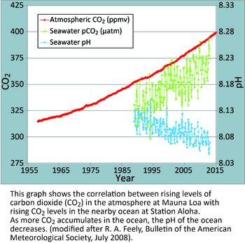

Slide 39
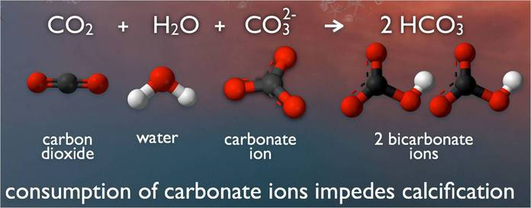
Η οξίνιση του θαλάσσιου νερού βλάπτει τα θαλάσσια και παράκτια οικοσυστήματα και τις λιμενικές υποδομές (μέταλλα, σκυρόδεμα)

Slide 40
Φυσικό περιβάλλον – Αντίστοιχο υδατικό οικοσύστημα
Ατμόσφαιρα
Έδαφος
Υπέδαφος
Θάλασσα
Ακτή
Χ
Λίμνη, ποταμός, έλος, πηγή
Χ
Ωκεανός, κόλπος, ποταμόκολπος
Λιμνοθάλασσα, εκβολή, βράχια, αμμοθίνες, υποθαλάσσια λιβάδια

Slide 41
Επιπτώσεις ανθρώπινων δραστηριοτήτων: Ρύπανση υδατικών οικοσυστημάτων
Ρύπανση από αδρανή υλικά
Θερμική ρύπανση
Ρύπανση από μη αδρανή υλικά (μέταλλα, ραδιοϊσότοπα, πετρελαιοειδή, οργανικά, ανόργανα άλατα)
Μικροβιακή ρύπανση (μόλυνση)
«Βιολογική» ρύπανση (αλλόχθονα είδη)
Αισθητική ρύπανση
Μη ανθρωπογενής (“φυσική”) ρύπανση

Slide 42
Περιοριστικοί παράγοντες στο υδάτινο περιβάλλον
Ακτινοβολία => αφωτική ζώνη
Θερμοκρασία => αρκτικό περιβάλλον, θερμική ρύπανση, διαλυμένο Ο₂
Αλατότητα => παραγωγικότητα παράκτιων υγροτόπων
Ροή => παραγωγικότητα ποταμών
Διαλυμένο Ο₂ => πληθυσμοί ανώτερων ζώων, ανοξικές συνθήκες
Διαλυμένο CΟ₂ => (γενικώς)
Θρεπτικά: N, P, Si, Fe κ.λπ. => έρημοι ωκεανοί, διαφανείς θάλασσες (τουριστικό τοπίο), ρόλος θερμοκλινούς ή πυκνοκλινούς, παραγωγικότητα παράκτιων υγροτόπων και εκβολών και περιοχής υφαλοκρηπίδας, ρόλος αναστροφών και ανοδικών ρευμάτων (upwelling) και παλίρροιας και ατμοσφαιρικών εισροών

Slide 43
Ακτινοβολία στο νερό
Ανάκλαση
Απορρόφηση (μόρια Η₂Ο, φωτοσύνθεση αλγών, διαλυμένες και αιωρούμενες ουσίες):
I_{z} = Ι₀ e-kz , όπου z το βάθος από την επιφάνεια
Ευφωτική ζώνη
Σημείο εξισορρόπησης
Δυσφωτική ζώνη
Αφωτική ζώνη

Slide 44
Υδατικό οικοσύστημα
Θρεπτικά άλατα (N, P, Si, Fe κ.λπ.): η αγωνία του οικοσυστήματος
Καταπίεση παραγωγής: ολιγοτροφία (βάθος, απώλεια λόγω βαρύτητας, έρημος γαλάζιος ωκεανός)
Κίνδυνος υπερβολής: ευτροφισμός, δυστροφία (αδιαφάνεια, αποξυγόνωση, αλλοιώσεις)
Ακτινοβολία: η μοιρολατρεία του οικοσυστήματος
Προνομιούχοι όροφοι: ευφωτική ζώνη
Εξαρτημένα στρώματα: δυσφωτική, αφωτική ζώνη

Slide 45
Άλγη (η, τα...)
Φυσιολογική κατάσταση:
Ρόλος φυτών (απαραίτητα για την προμήθεια ενέργειας και θρεπτικών υλών από το υπόλοιπο οικοσύστημα
Παθολογική κατάσταση:
Ευτροφισμός, δυστροφία (υπονόμευση λειτουργίας οικοσυστήματος)

Slide 46
Παράγοντες περιορισμού παραγωγικότητας θαλασσών
Ακτινοβολία
Θερμοκρασία
CΟ₂
Θρεπτικά (~33 χημικά στοιχεία) ως περιοριστικός παράγων: ζώνη ~ 100 m, περιορισμένη ανάμειξη, μικρή εισροή από ξηρά, καταβύθιση λόγω βαρύτητας, έλλειψη αποθεμάτων (λόγω μικρού μεγέθους παραγωγών)
Θρεπτικά δεν είναι περιοριστικός παράγων, όταν δεν παρατηρούνται: σύνδεση παραγωγικότητας και ανοδικών κινήσεων, αύξηση συγκέντρωσης θρεπτικών με το βάθος, αύξηση παραγωγικότητας με παρουσία υδρόβιων φυτών

Slide 47
Παράγοντες αποξυγόνωσης
Οργανικές ύλες
Αμμωνία
Θερμική ρύπανση
Ευτροφισμός
Οργανική ύλη + Ο₂ => CΟ₂ + Η₂O: αερόβια αναπνοή
ΝΗ₃ + Ο₂ => ΝΟ₃ + Η₂Ο: νιτροποίηση
Μείωση διαλυμένου Ο₂, αύξηση μεταβολισμού οργανισμών
Μείωση διαφάνειας, μείωση οξυγόνωσης, ανατροπή σχέσης φωτοσύνθεσης/αναπνοής, αποσύνθεση αλγών

